Slide 1







BÁO CÁO TIẾN ĐỘ
Phân tích thiết kế thực nghiệm

Slide 2

1. Giới thiệu đề tài
Phân tích ảnh hưởng của các yếu tố thời tiết lên
chất lượng không khí ở thành phố Hồ Chí Minh

Slide 3
2. Giới thiệu bộ dữ liệu

Slide 4
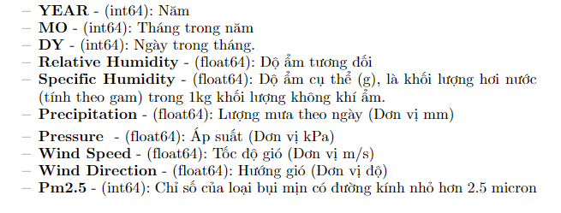

Slide 5
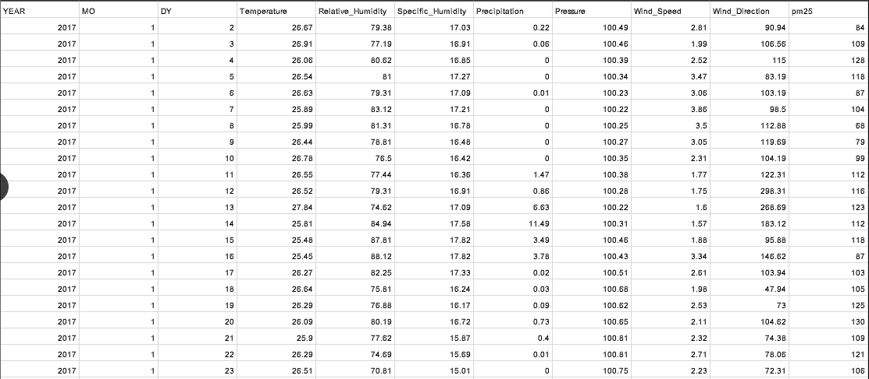

Slide 6
3. Phân tích và trực quan
dữ liệu

Slide 7
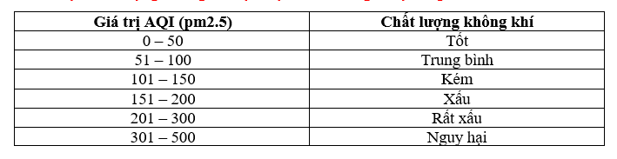
Phân loại chất lượng không khí tại Việt Nam
theo giá trị của pm2.5

Slide 8
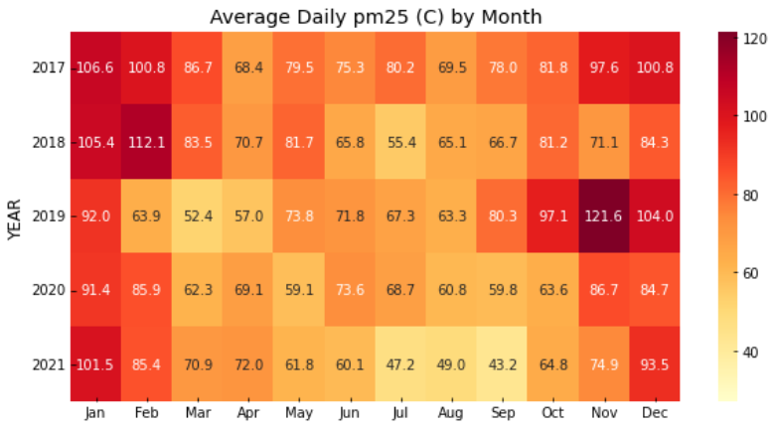
Biểu đồ chỉ số pm2.5 hàng ngày trung bình theo từng tháng.

Slide 9
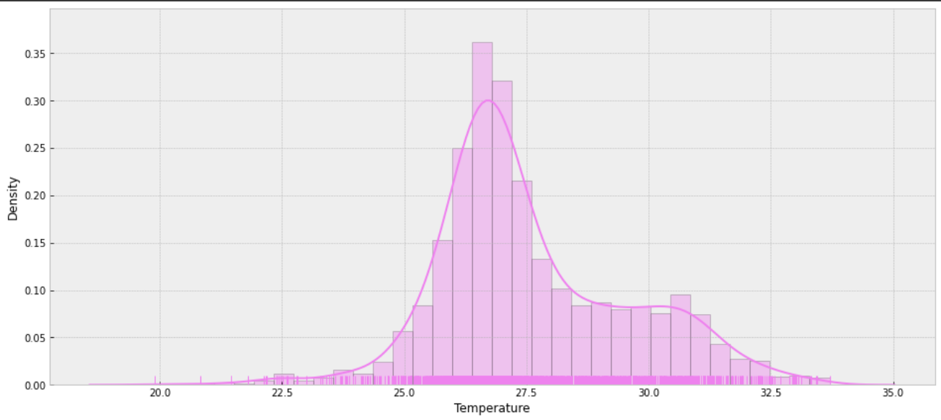
Các biểu đồ tần suất và KDE của các thuộc tính trong dataset

Slide 10
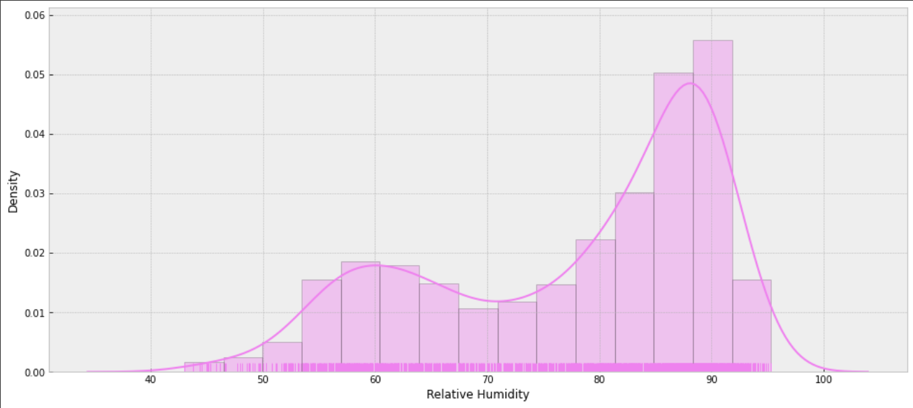
Các biểu đồ tần suất và KDE của các thuộc tính trong dataset

Slide 11
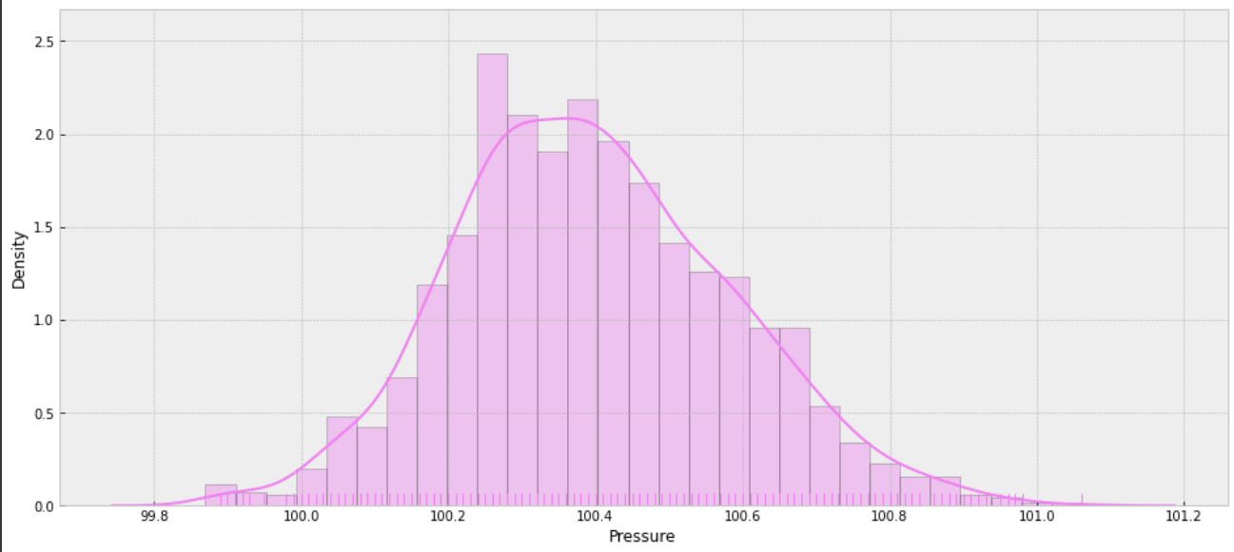
Các biểu đồ tần suất và KDE của các thuộc tính trong dataset

Slide 12
4. Phân tích các yếu tố

Slide 13
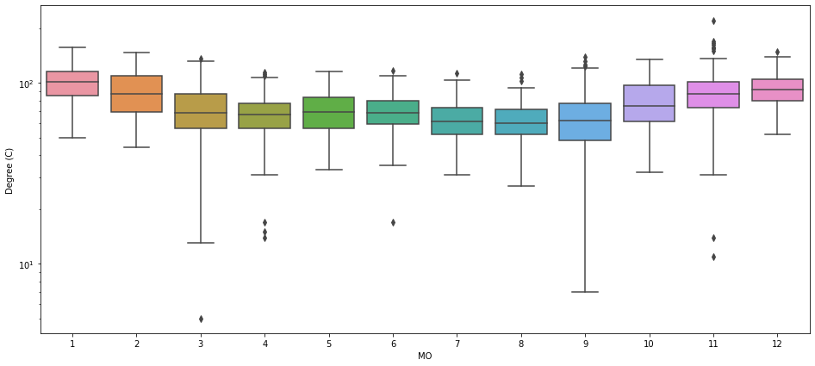
Yếu tố thời gian – Tháng

Slide 14
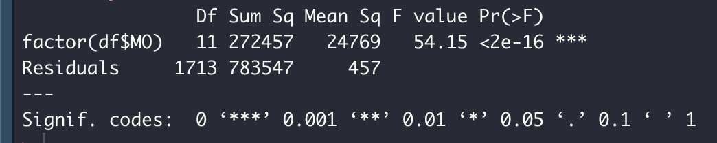
Yếu tố thời gian – Tháng

Slide 15
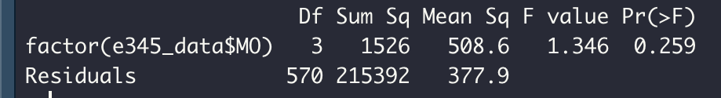
Yếu tố thời gian – Tháng
One-way Anova trên tháng 3,4,5,6

Slide 16
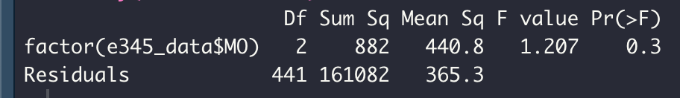
Yếu tố thời gian – Tháng
One-way Anova trên tháng 7,8,9

Slide 17
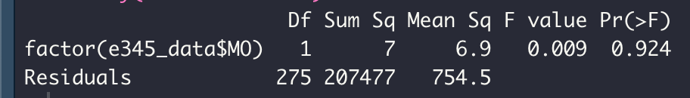
Yếu tố thời gian – Tháng
One-way Anova trên tháng 2,11

Slide 18
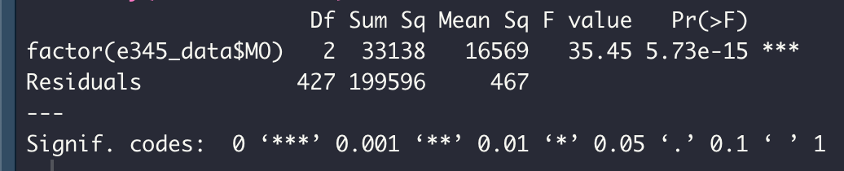
Yếu tố thời gian – Tháng
One-way Anova trên tháng 1, 10, 12

Slide 19
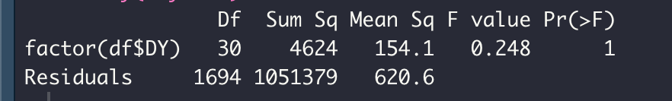
Yếu tố thời gian – Ngày

Slide 20
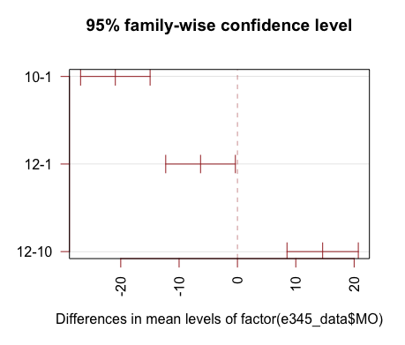
Yếu tố thời gian – Tháng

Slide 21
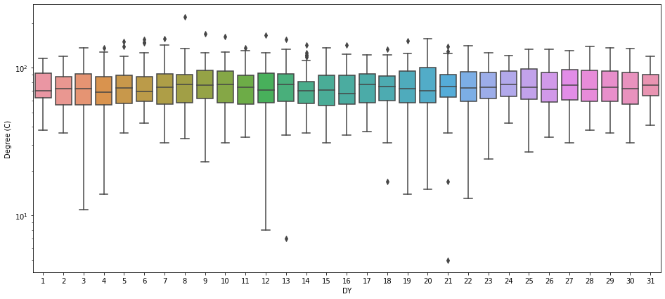
Yếu tố thời gian – Ngày

Slide 22
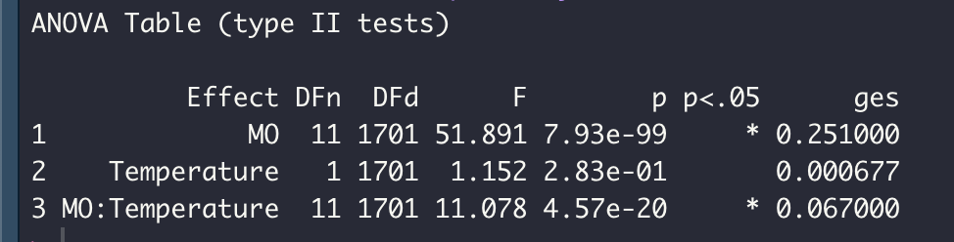
Yếu tố tháng với điều kiện tự nhiên
Tháng với nhiệt độ

Slide 23
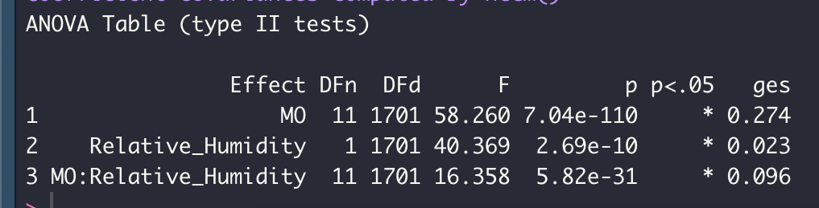
Yếu tố tháng với điều kiện tự nhiên
tháng với relative humidity

Slide 24
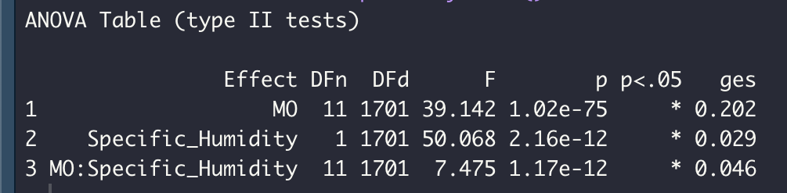
Yếu tố tháng với điều kiện tự nhiên
tháng với specific humidity

Slide 25
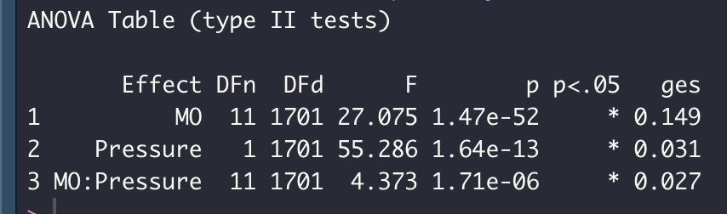
Yếu tố tháng với điều kiện tự nhiên
tháng với pressure

Slide 26
Yếu tố tháng với điều kiện tự nhiên
tháng với precipitation

Slide 27
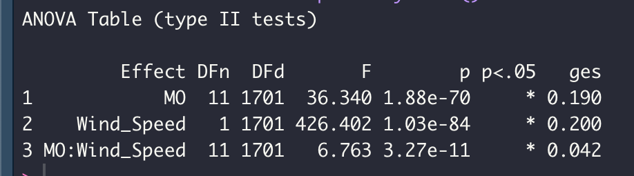
Yếu tố tháng với điều kiện tự nhiên
tháng với wind speed

Slide 28
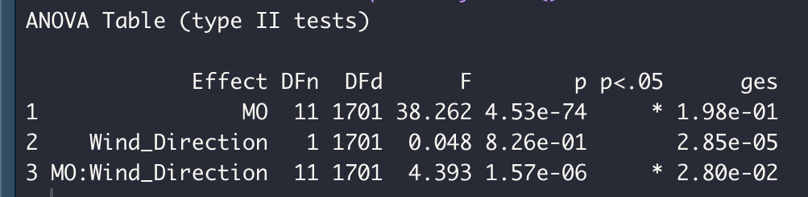
Yếu tố tháng với điều kiện tự nhiên
tháng với wind direction

Slide 29
Yếu tố tháng với điều kiện tự nhiên
Yếu tố Relative Humidity, Specific Humidity, Pressure, Precipitation, Wind Speed có có tương tác với Tháng và pm25.
Yếu tố Temperature, Wind Direction có tương tác với tháng nhưng không tương tác với pm25.

Slide 30
5. Mô hình hồi quy

Slide 31
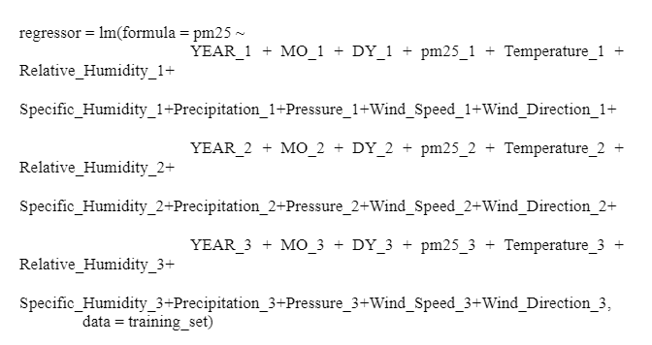
Mô hình hồi quy dựa trên tất cả
các thuộc tính trong bộ dữ liệu

Slide 32
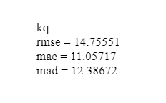
Mô hình hồi quy dựa trên tất cả
các thuộc tính trong bộ dữ liệu

Slide 33
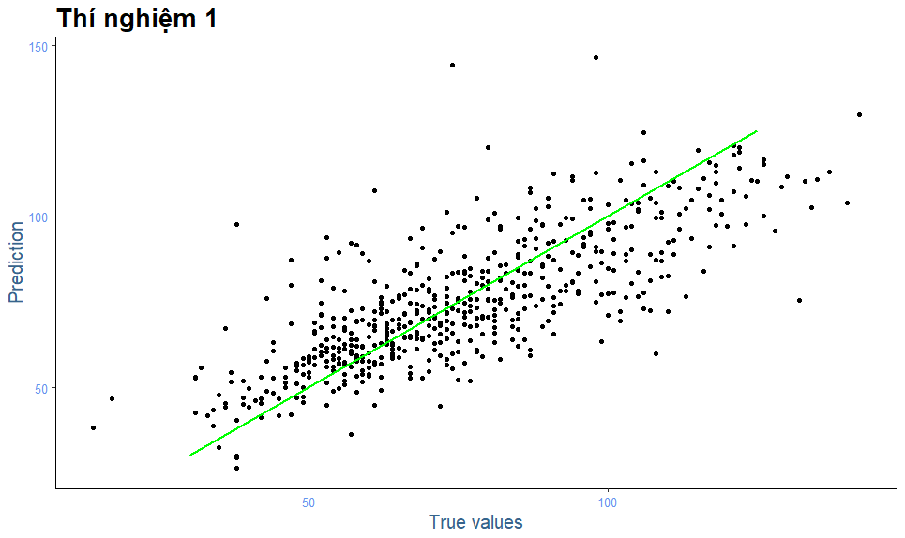
Mô hình hồi quy dựa trên tất cả
các thuộc tính trong bộ dữ liệu

Slide 34
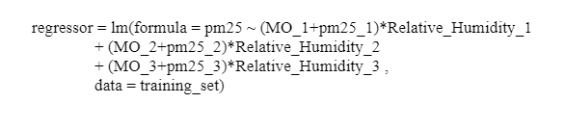
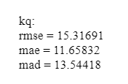
Tháng và pm25 có tương tác với Relative Humidity

Slide 35
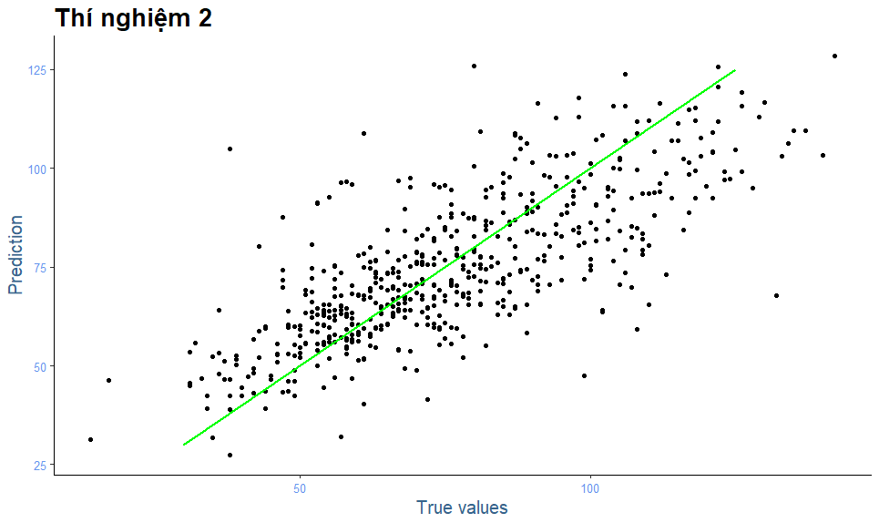
Tháng và pm25 có tương tác với Relative Humidity

Slide 36
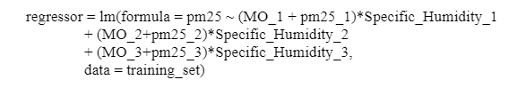
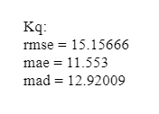
Tháng và pm25 có tương tác với Specific Humidity

Slide 37
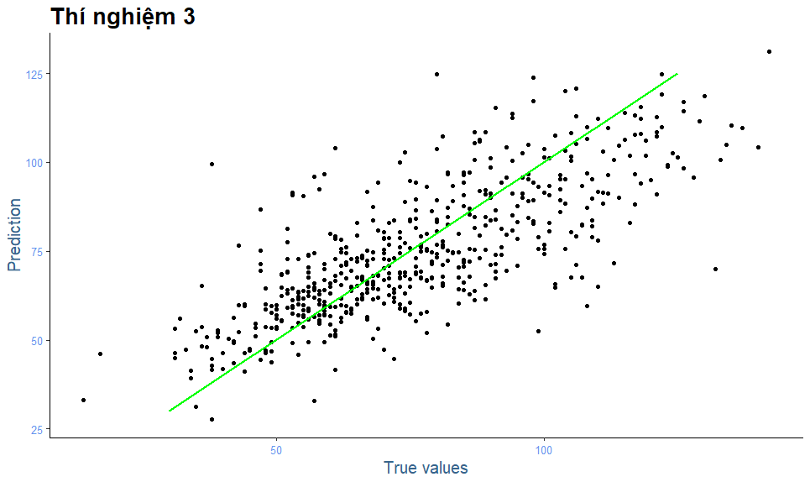
Tháng và pm25 có tương tác với Specific Humidity

Slide 38

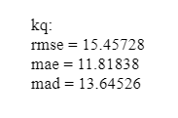
Tháng có tương tác với Precipitation

Slide 39
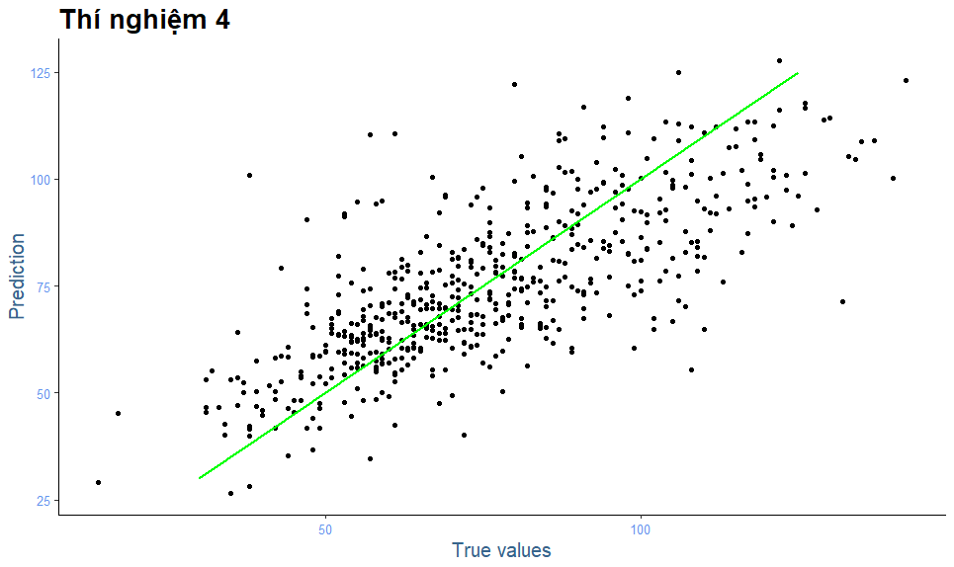
Tháng có tương tác với Precipitation

Slide 40
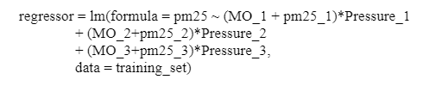
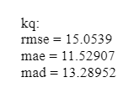
Tháng có tương tác với Pressure

Slide 41
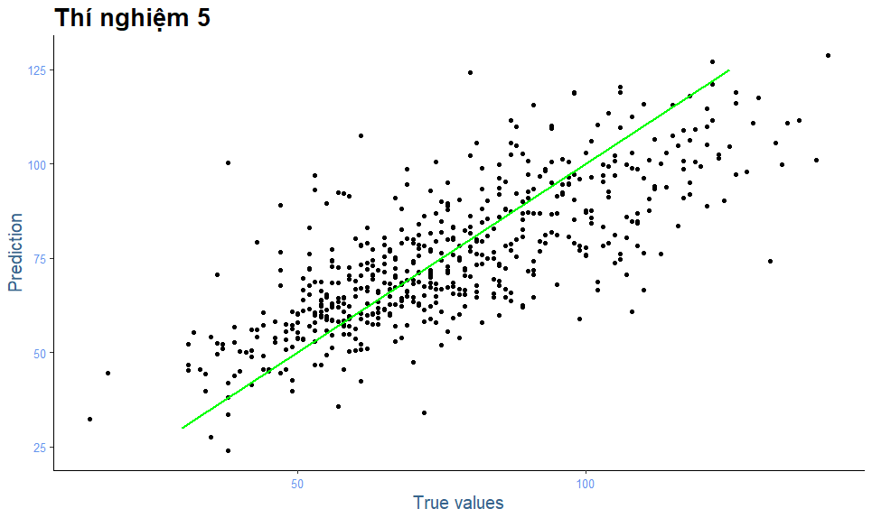
Tháng có tương tác với Pressure

Slide 42
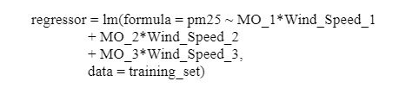
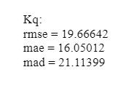
Tháng có tương tác với Wind Speed

Slide 43
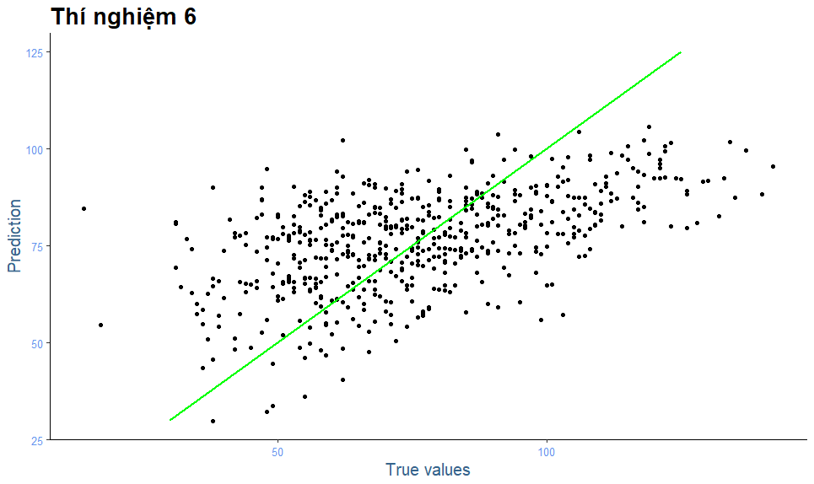
Tháng có tương tác với Wind Speed

Slide 44
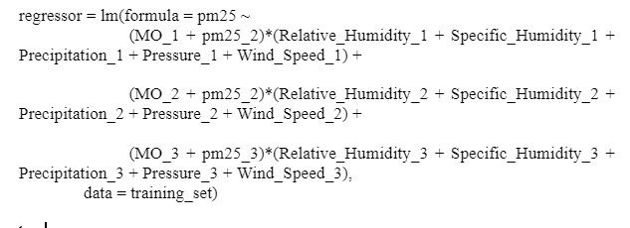
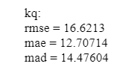
Tương tác giữa Tháng và pm25 với các yếu tố
Relative Humidity, Specific Humidity, Precipitation, Pressure, Wind Speed

Slide 45
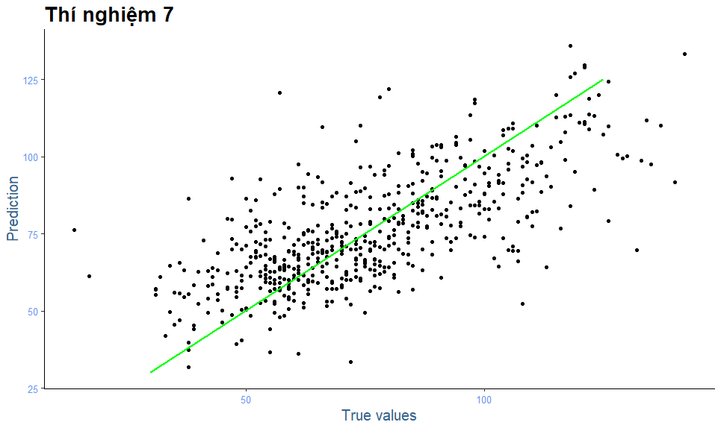
Tương tác giữa Tháng và pm25 với các yếu tố
Relative Humidity, Specific Humidity, Precipitation, Pressure, Wind Speed

Slide 46
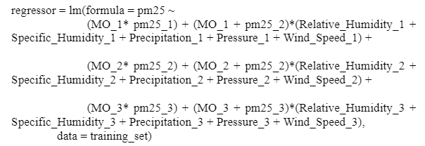
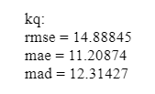
Tương tác giữa Tháng và pm25 với các yếu tố
Relative Humidity, Specific Humidity, Precipitation, Pressure,
Wind Speed, và tương tác giữa Tháng và pm25

Slide 47
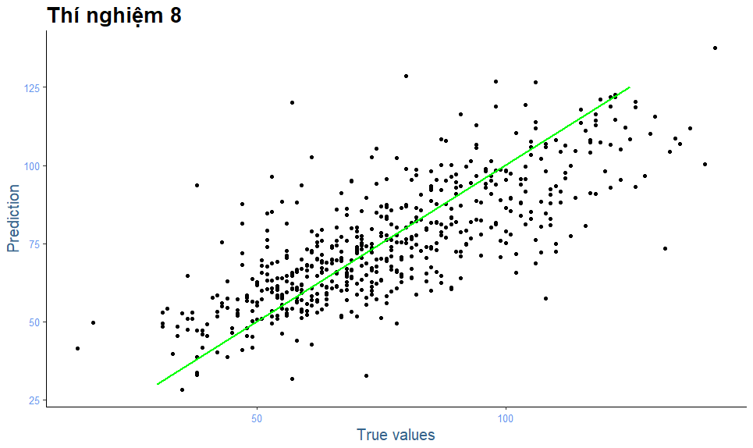
Tương tác giữa Tháng và pm25 với các yếu tố
Relative Humidity, Specific Humidity, Precipitation, Pressure,
Wind Speed, và tương tác giữa Tháng và pm25

Slide 48
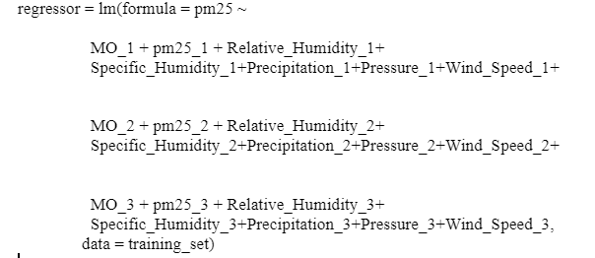
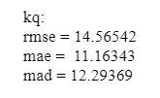
Tất cả (trừ các yếu tố ngày, năm, Temperature, Wind Speed)

Slide 49
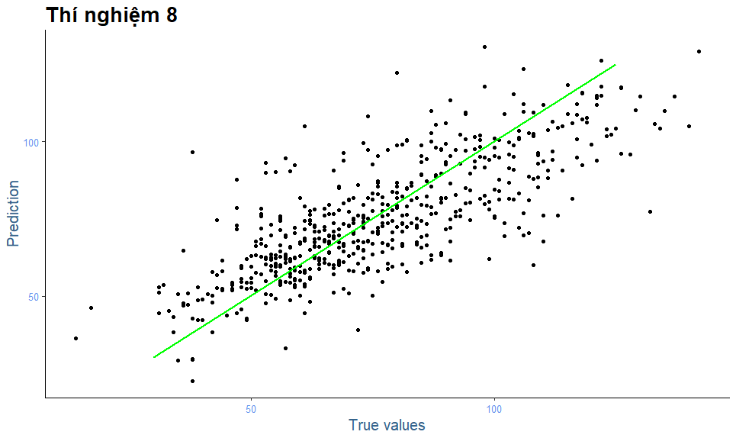
Tất cả (trừ các yếu tố ngày, năm, Temperature, Wind Speed)

Slide 50
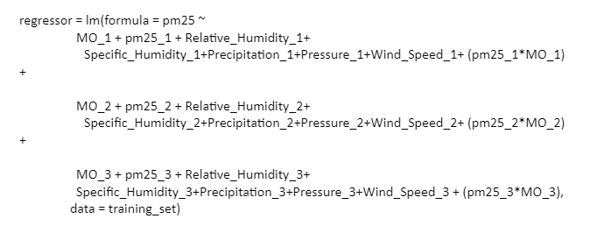
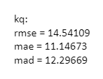
Tất cả (trừ các yếu tố ngày, năm, Temperature, Wind Speed)
và tương tác giữa Tháng và pm25

Slide 51

Tất cả (trừ các yếu tố ngày, năm, Temperature, Wind Speed)
và tương tác giữa Tháng và pm25

Slide 52
KẾT QUẢ
Thí nghiệm | RMSE | MAE | MAD | p-value
1 | 14.75551 | 11.05717 | 12.38672 | < 2.2e-16
2 | 15.31691 | 11.65832 | 13.54418 | < 2.2e-16
3 | 15.15666 | 11.553 | 12.92009 | < 2.2e-16
4 | 15.45728 | 11.81838 | 13.64526 | < 2.2e-16
5 | 15.0539 | 11.52907 | 13.28952 | < 2.2e-16
6 | 19.66642 | 16.05012 | 21.11399 | < 2.2e-16
7 | 16.6213 | 12.70714 | 14.47604 | < 2.2e-16
8 | 14.88845 | 11.20874 | 12.31427 | < 2.2e-16
9 | 14.56542 | 11.16343 | 12.29369 | < 2.2e-16
10 | 14.54109 | 11.14673 | 12.29669 | < 2.2e-16

